Slide 1








CHÀO MỪNG
THẦY CÔ VÀ CÁC EM
ĐẾN TIẾT HỌC HÔM NAY!

Slide 2
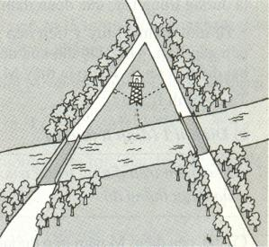
Đố:
Có hai con đường cắt nhau và cùng cắt một con sông tại hai địa điểm khác nhau.
Hãy tìm một địa điểm để xây dựng một đài quan sát sao cho các khoảng cách từ đó đến hai con đường và đến bờ sông bằng nhau.
Notes:
Điểm nào trong tam giác cách đều ba cạnh của nó?

Slide 3




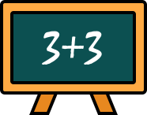
CHƯƠNG VII: TAM GIÁC
§11: TÍNH CHẤT BA ĐƯỜNG PHÂN GIÁC CỦA TAM GIÁC(tiết 2)

Slide 4




II
Tính chất ba đường phân giác của tam giác

Slide 5


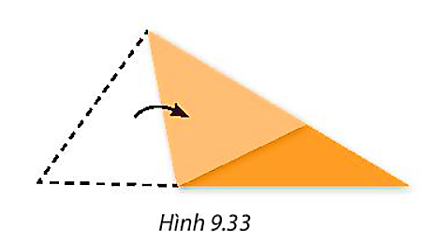

HĐ cá nhân:
Cắt một tam giác bằng giấy. Hãy gấp tam giác vừa cắt để được ba đường phân giác của nó. Mở tờ giấy ra, hãy quan sát và cho biết ba nếp gấp đó có cùng đi qua một điểm không (H.9.33).
Kết quả:
Ba nếp gấp đi qua cùng một điểm.

Slide 6





KẾT LUẬN
Định lí:
Ba đường phân giác của một tam giác cùng đi qua một điểm
Nhận xét:
Để xác định giao điểm ba đường phân giác của một tam giác, ta chỉ cần vẽ hai đường phân giác bất kì và xác định giao điểm của hai đường đó.

Slide 7

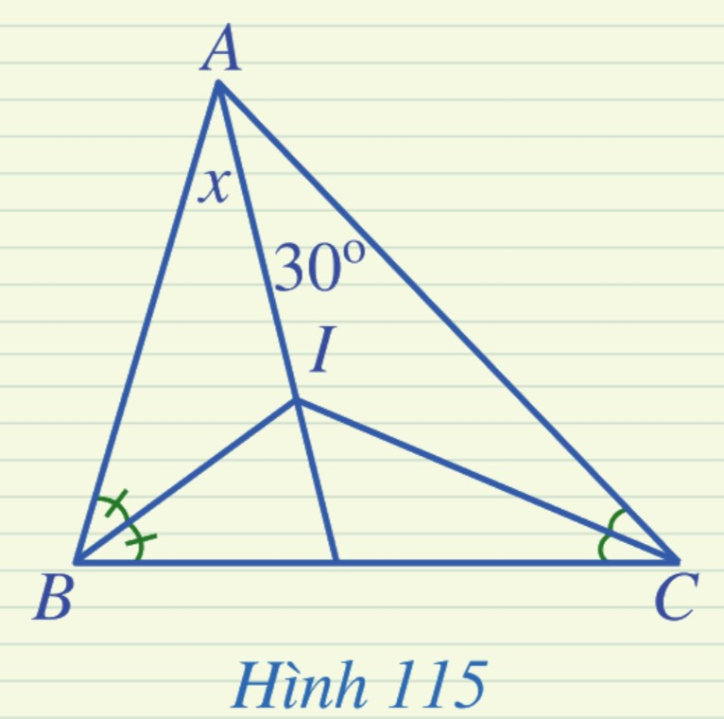


LUYỆN TẬP 2
Tìm số đo $x$ trong Hình 115.
Giải
Ta thấy đường phân giác của góc B và góc C cắt nhau tại I nên I là giao điểm ba đường phân giác của tam giác ABC.
Do đó AI là đường phân giác của $\hat{BAC}$.
$\hat{⇒BAI}=\hat{IAC}⇒x=30^{o}$

Slide 8

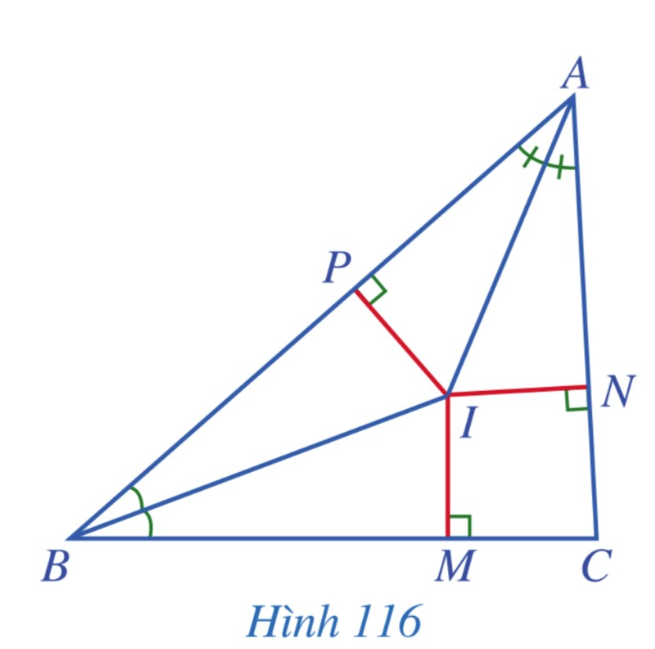


Hoạt động nhóm: Hoạt động khắn trải bàn
HĐ 3:
Quan sát giao điểm $I$ của ba đường phân giác trong tam giác $ABC$ (Hình 116 ) và so sánh độ dài ba đoạn thẳng $IM,IN,IP$
Giải
IP = IM = IN.

Slide 9

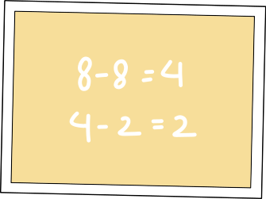


Nhận xét:
Giao điểm ba đường phân giác của một tam giác cách đều ba cạnh của tam giác đó.
KẾT LUẬN
Trong tam giác ABC, ba đường phân giác cùng đi qua một điểm và điểm đó cách đều ba cạnh của tam giác.

Slide 10


CHỨNG MINH
Giải bài toán về nhà:
Cho tam giác ABC, các đường phân giác BE, CF của các góc $ABC$ và $BCA$ cắt nhau tại $I$. Gọi $M,N,P$ lần lượt là hình chiếu của $I$ trên các cạnh $BC,CA,AB$ . Chứng minh
IM = IP
IM = IN
AI là tia phân giác của góc BAC

Slide 11
A
Vậy địa điểm cần tìm để xây dựng một đài quan sát sao cho các khoảng cách từ đó đến hai con đường và đến bờ sông bằng nhau là giao điểm ba đường phân giác của tam giác ABC.
.
B
C
24

Slide 12

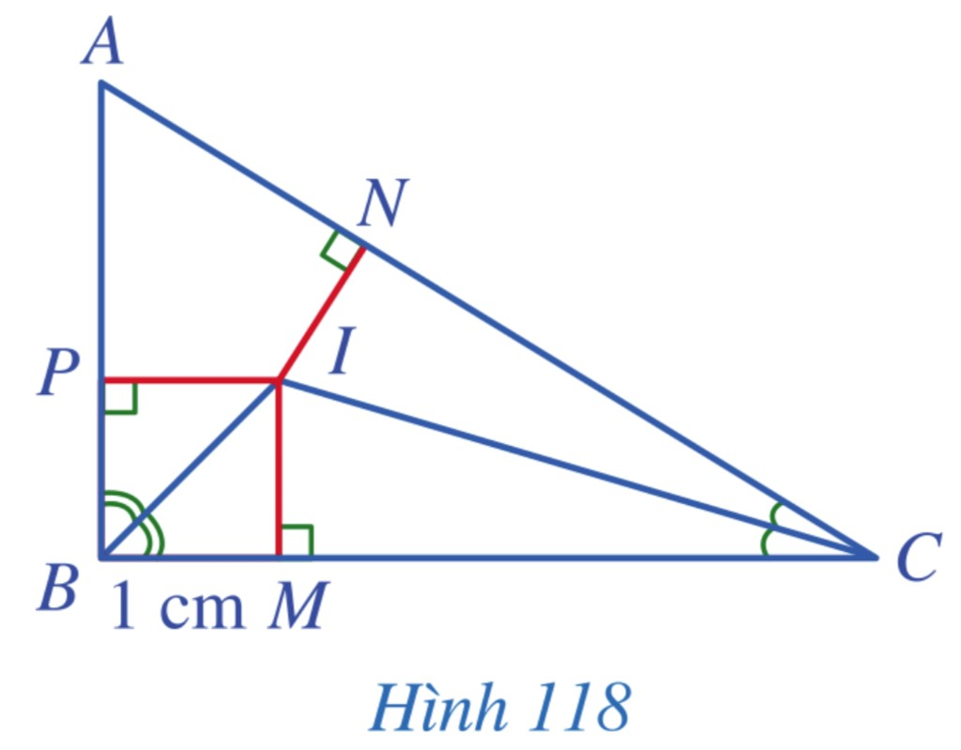


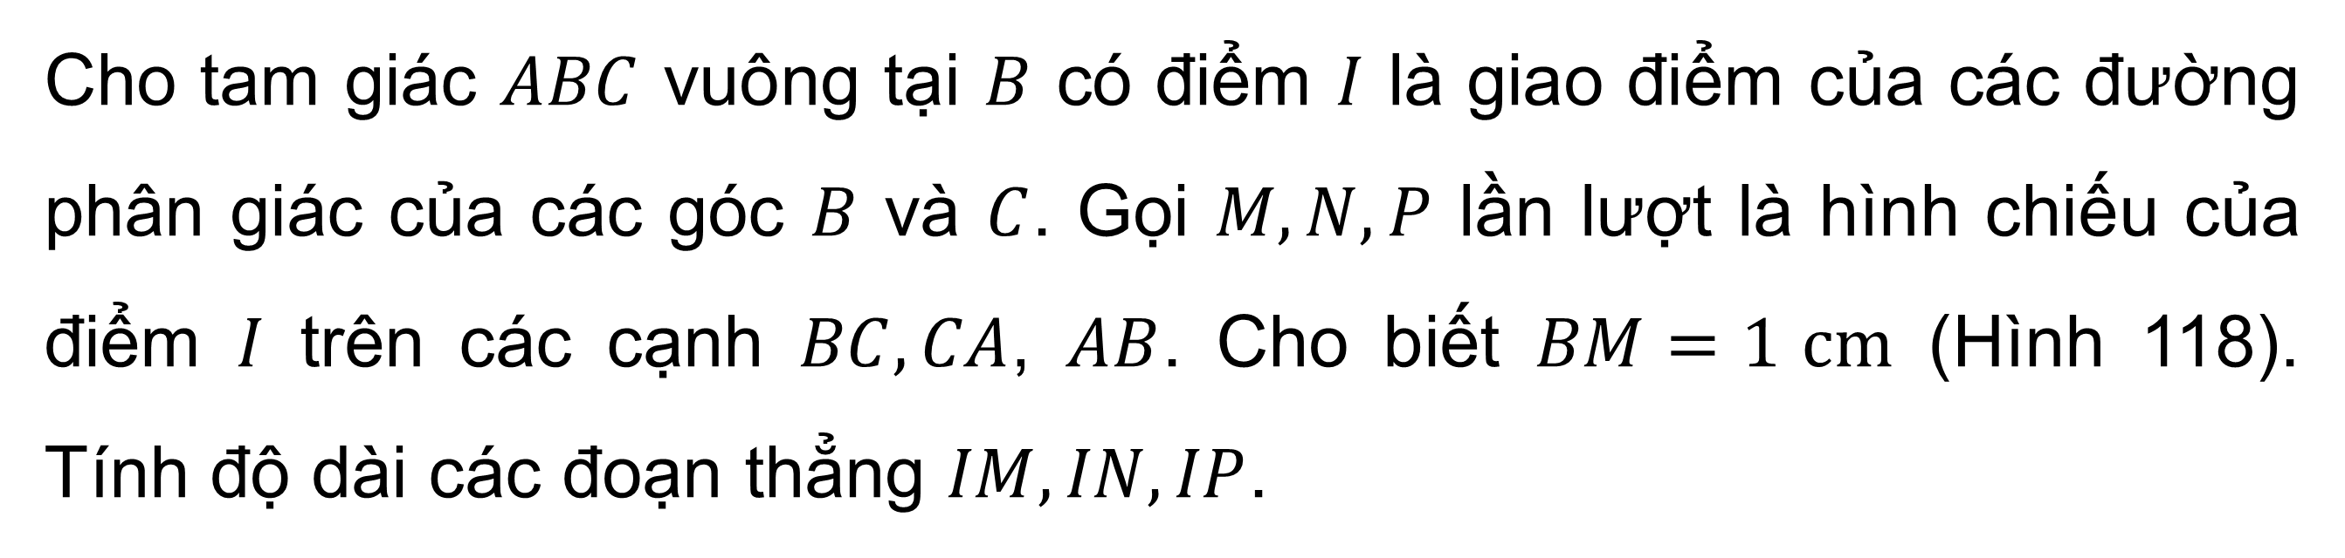
Ví dụ 5 (SGK – tr120)
Cho tam giác $ABC$ vuông tại $B$ có điểm $I$ là giao điểm của các đường phân giác của các góc $B$ và $C$. Gọi $M,N,P$ lần lượt là hình chiếu của điểm $I$ trên các cạnh $BC,CA$, $AB$. Cho biết $BM=1 cm$ (Hình 118). Tính độ dài các đoạn thẳng $IM,IN,IP$.

Slide 13

Giải
Do điểm $I$ là giao điểm của các đường phân giác của các góc $B$ và $C$ nên $I$ cũng là giao điểm ba đường phân giác của tam giác $ABC$.
Vì thế $IM=IN=IP$.
Trong tam giác vuông $ABC$, ta có:
$$\hat{IBC}=\hat{IBA}=\frac{1}{2}\hat{ABC}=\frac{1}{2}⋅{90}^{∘}={45}^{∘},$$
Tức là $\hat{MBI}={45}^{∘}$.

Slide 14

Giải
Trong tam giác vuông $MBI$, ta có:
$\hat{MIB}+\hat{MBI}={90}^{∘}$
nên $\hat{MIB}={90}^{∘}−\hat{MBI}={90}^{∘}−{45}^{∘}={45}^{∘}$.
Suy ra tam giác $MBI$ là tam giác vuông cân tại $M$.
Do đó $IM=BM=1 cm$.
Vậy $IM=IN=IP=1 cm$.

Slide 15
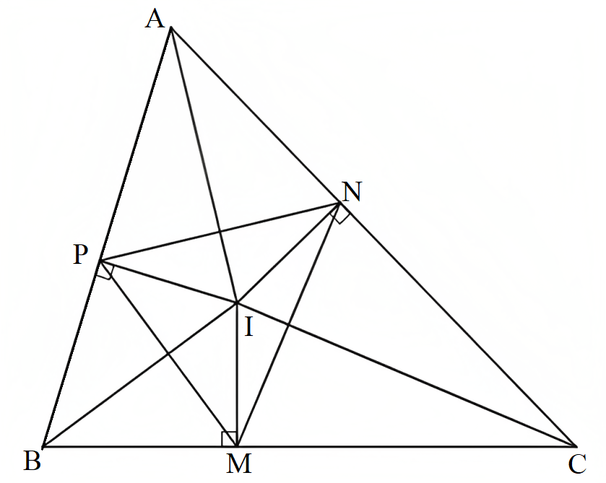
LUYỆN TẬP 3
Cho tam giác ABC có I là giao điểm của ba đường phân giác. M, N, P lần lượt là hình chiếu của I trên các cạnh BC, CA, AB. Chứng minh rằng: IA, IB, IC lần lượt là đường trung trực của các đoạn thẳng NP, PM, MN.
Giải
Chứng minh IA là đường trung trực của NP.
Do IP = IN nên I thuộc đường trung trực
của NP.

Slide 16

Giải
Xét ∆AIP vuông tại P và ∆AIN vuông tại N có:
AI chung.
IP = IN (theo giả thiết).
Suy ra AP = AN (2 cạnh tương ứng).
Do AP = AN nên A thuộc đường trung trực của NP.
Do đó IA là đường trung trực của NP.
Do đó ∆AIP = ∆AIN (cạnh huyền - cạnh góc vuông).

Slide 17
Giải
Chứng minh IB là đường trung trực của PM.
Do IP = IM nên I thuộc đường trung trực của PM.
Xét ∆BIP vuông tại P và ∆BIM vuông tại M có:
BI chung.
IP = IM (theo giả thiết).
Do đó ∆BIP = ∆BIM (cạnh huyền - cạnh góc vuông).
Suy ra BP = BM (2 cạnh tương ứng).
Do BP = BM nên B thuộc đường trung trực của PM.
Do đó IB là đường trung trực của PM.

Slide 18
Giải
Chứng minh IC là đường trung trực của MN.
Do IM = IN nên I thuộc đường trung trực của MN.
Xét ∆CIM vuông tại M và ∆CIN vuông tại N có:
CI chung.
IM = IN (theo giả thiết).
Do đó ∆CIM = ∆CIN (cạnh huyền - cạnh góc vuông).
Suy ra CM = CN (2 cạnh tương ứng).
Do CM = CN nên C thuộc đường trung trực của MN.
Do đó IC là đường trung trực của MN

Slide 19
LUYỆN TẬP

Slide 20




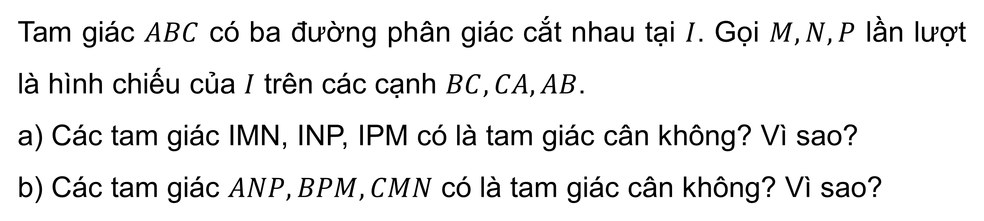
Bài 1. (SGK – tr.111)
Tam giác $ABC$ có ba đường phân giác cắt nhau tại $I$. Gọi $M,N,P$ lần lượt là hình chiếu của $I$ trên các cạnh $BC,CA,AB$.
a) Các tam giác IMN, INP, IPM có là tam giác cân không? Vì sao?
b) Các tam giác $ANP,BPM,CMN$ có là tam giác cân không? Vì sao?

Slide 21
Giải
a) Tam giác ABC có I là giao điểm ba đường phân giác nên I cách đều 3 cạnh của tam giác ABC.
Do đó IM = IN = IP.
Do IM = IN nên tam giác IMN cân tại I.
Do IN = IP nên tam giác INP cân tại I.
Do IP = IM nên tam giác IPM cân tại I.

Slide 22

b) Xét ∆AIP vuông tại P và ∆AIN vuông tại N có:
AI chung.
IP = IN (theo giả thiết).
Do đó ∆AIP = ∆AIN (cạnh huyền - cạnh góc vuông).
Suy ra AP = AN (2 cạnh tương ứng).
Tam giác ANP có AP = AN nên tam giác ANP cân tại A.
Xét ∆BIP vuông tại P và BIM vuông tại M có:
BI chung.
IP = IM (theo giả thiết).
Do đó ∆BIP = ∆BIM (cạnh huyền - cạnh góc vuông).

Slide 23

Suy ra BP = BM (2 cạnh tương ứng).
Tam giác BPM có BP = BM nên tam giác BPM cân tại B.
Xét ∆CIM vuông tại M và ∆CIN vuông tại N có:
CI chung.
IM = IN (theo giả thiết).
Do đó ∆CIM = ∆CIN (cạnh huyền - cạnh góc vuông).
Suy ra CM = CN (2 cạnh tương ứng).
Tam giác CMN có CM = CN nên tam giác CMN cân tại C.

Slide 24


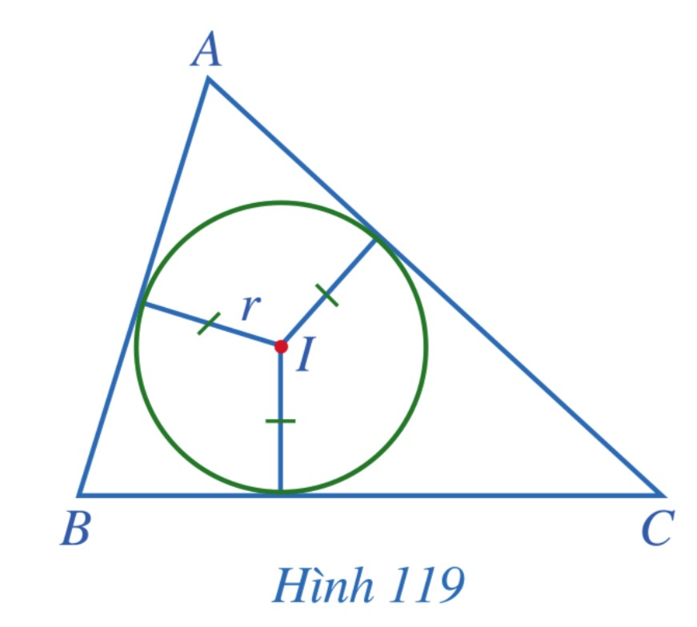


CÓ THỂ EM CHƯA BIẾT
Trong tam giác ABC, vẽ đường tròn có tâm I là giao điểm của ba đường phân giác và bán kính r bằng khoảng cách từ điểm I đến ba cạnh của tam giác.
Ta gọi đường tròn trên là đường tròn nội tiếp tam giác ABC và điểm O là tâm đường tròn nội tiếp tam giác đó.

Slide 25
HƯỚNG DẪN VỀ NHÀ
* Chuẩn bị trước
"Bài 12: Tính chất ba đường trung trực của tam giác".
* Ghi nhớ
kiến thức trong bài.
* Hoàn thành các bài tập trong SBT.

Slide 26


CẢM ƠN CÁC EM
ĐÃ THAM GIA BÀI HỌC!

